Slide 1
CHÀO MỪNG ĐẾN VỚI BÀI THUYẾT TRÌNH
QUY TRÌNH PHÁT TRIỂN PHẦN MỀM VỚI AGILE-2
GIÁO VIÊN: CHÂU THỊ DUNG
SINH VIÊN : NGUYỄN CÔNG MINH

Slide 2
MÔ HÌNH AGILE:
Agile Software Development - gọi tắt là Agile đã trở nên rất phổ biến trong ngành phát triển phần mềm
Với ý tưởng khắc phục nhược điểm của các phương pháp phát triển phần mềm truyền thống, với mục tiêu mang đến cho phần mềm khả năng biến đổi, phát triển linh hoạt theo từng giai đoạn, phương pháp Agile đã ra đời góp phần tạo ra một phần mềm thật đơn giản đáp ứng đúng yêu cầu của khách hàng hôm nay và sẵn sàng cho những thay đổi vào ngày mai. Hiểu một cách đơn giản Agile là cách thức làm phần mềm linh hoạt để làm sao đưa sản phẩm đến tay người dùng càng nhanh càng tốt càng sớm càng tốt

Slide 3
CÁC TÔN CHỈ TRONG AGILE:
Gồm có 4 tôn chỉ:
Agile hoạt động dựa trển các tôn chỉ sau:
1 - Cá nhân và sự tương hỗ quan trọng hơn quy trình và công cụ
2 - Phần mềm sử dụng được quan trọng hơn tài liệu về sản phẩm
3 - Cộng tác với khách hàng quan trọng hơn đàm phán hợp đồng
4 - Phản hồi với sự thay đổi quan trọng hơn bám theo kế hoạch

Slide 4
12 Nguyên tắc của Agile:
- Nguyên tắc 1: Thỏa mãn yêu cầu của khách hàng thông qua việc giao hàng sớm và liên tục
- Nguyên tắc 2: Giao phần mềm chạy được cho khách hàng một cách thường xuyên (giao - -hàng tuần hơn là hàng tháng)
- Nguyên tắc 3: Chào đón việc thay đổi yêu cầu, thậm chí là những thay đổi yêu cầu muộn
- Nguyên tắc 4: Khách hàng của dự án và đội phát triển phải làm việc cùng nhau hàng ngày trong suốt dự án
- Nguyên tắc 5: Các dự án được xây dựng xung quanh những cá nhân có động lực. Cung cấp cho họ môi trường và sự hỗ trợ cần thiết, và tin tưởng họ để hoàn thành công việc
- Nguyên tắc 6: Trao đổi trực tiếp mặt đối mặt là phương pháp hiệu quả nhất để truyền đạt thông tin

Slide 5
Mô hình phát triển phần mềm SCRUM:
Scrum là một khung làm việc trong đó con người có thể xác định các vấn đề thích nghi phức hợp, trong khi vẫn giữ được năng suất và sáng tạo để chuyển giao các sản phẩm có giá trị cao nhất.
Scrum có các tính chất:
Nhẹ nhàng
Dễ hiểu, cần hợp tác
Rất khó để tinh thông

Slide 6
- Nguyên tắc 7: Phần mềm chạy được là thước đo chính của tiến độ
- Nguyên tắc 8: Phát triển bền vững và duy trì được nhịp độ phát triển liên tục
- Nguyên tắc 9: Liên tục quan tâm đến kĩ thuật và thiết kế để cải tiến sự linh hoạt
- Nguyên tắc 10: Sự đơn giản là cần thiết – nghệ thuật tối đa hóa lượng công việc chưa hoàn thành
- Nguyên tắc 11: Nhóm tự tổ chức
- Nguyên tắc 12: Thích ứng thường xuyên với sự thay đổi

Slide 7
Mô hình phát triển phần mềm SCRUM:
Scrum là một khung làm việc trong đó con người có thể xác định các vấn đề thích nghi phức hợp, trong khi vẫn giữ được năng suất và sáng tạo để chuyển giao các sản phẩm có giá trị cao nhất.
Scrum có các tính chất:
Nhẹ nhàng
Dễ hiểu, cần hợp tác
Rất khó để tinh thông

Slide 8
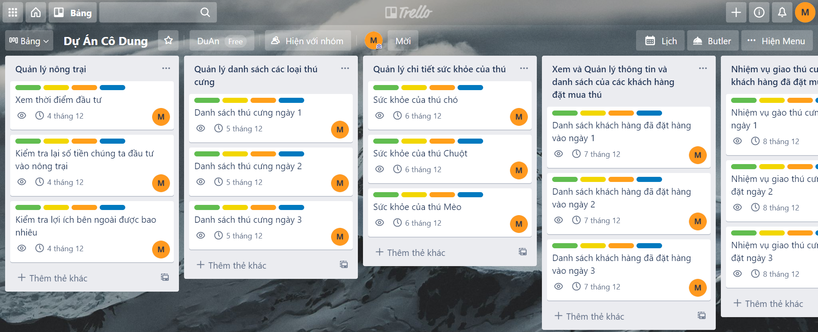
Em áp dụng phần mền quản lý và phân chia dự án theo phần mềm quản lý:
Trello

Slide 9
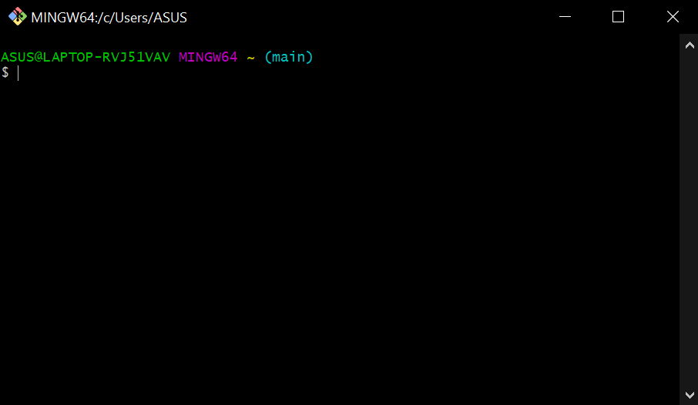
Chọn nơi dùng để lưu trữ các thông tin và tất cả các lĩnh vực đó là GITHUB:

Slide 10
Các câu lệnh thường dùng trong GITHUB

